Slide 1
ВЕЛИКАЯ ОТЕЧЕСТВЕННАЯ ВОЙНА
БЛОКАДА ЛЕНИНГРАДА 8 сентября 1941 - 27 января 1944

Slide 2
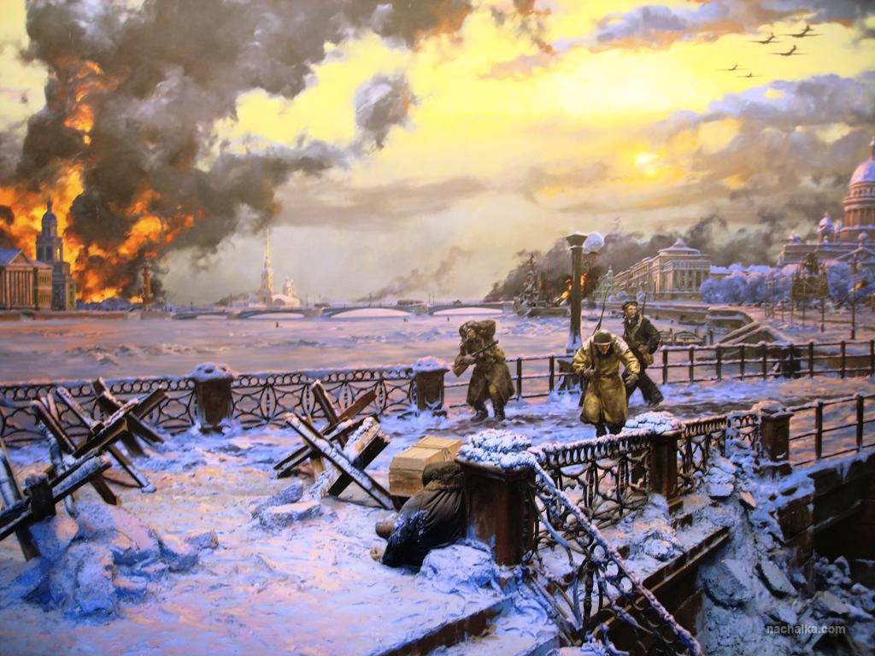
Сентябрь 41, 8 число,
Для Ленинграда смертельно оно,
Начало блокады, обстрелов и слёз,
Не испугались страшных угроз.
Для Ленинграда – слово «война»,
Сердечная рана большая одна,
Оставила город она без еды,
Без газа, без света и без воды.
Блокада, разруха, но жив Ленинград,
Его не сломила масса преград.
Не пожалела детей, стариков,
Их детство и старость, закрыв на засов,

Slide 4
871 день

Slide 5
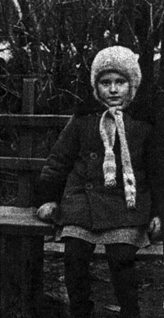
Блокада глазами детей
Почти все знают дневник легендарной Тани Савичевой, которая вела его в блокадном Ленинграде, известен всему миру. Некоторым выжить помогли … краски и карандаши. Таня Савичева жила на 3-й линии Васильевского Острова. Но мало кто знает о девочке, которая училась в той же школе, что и Таня, только младших классах. Это Валя Тонск, которая жила все 900 дней Ленинградской блокады на 5-й линии Васильевского Острова.
Валя родилась в Ленинграде, в обычной трудовой семье. Отец был инженером геологом, работал в Горном институте, умер от голода в 1941 году, мать работала в блокаду в ателье по пошиву одежды для Ленинградского фронта. Старший брат, летчик, погиб в конце войны, его самолет был сбит над фашисткой Германией.
Маленькая блокадница нарисовала 84 уникальных рисунка . В них Валя Тонск отразила весь ужас блокады цветными карандашами на тетрадных листочках. Герои ее рисунков - реальные люди: соседи, родственники и она сама. Главная тема - голод. Все это время блокадница прятала рисунки в шкафу. Показать их миру решилась совсем недавно.
Зарисовки блокадной жизни, сделанные рукой девочки-очевидца блокадной хроники, впечатляют в высшей степени своей непосредственностью и неосознанной силой.

Slide 8
Презентация составлена учителем ГБПОУ КМБ 4 СП Школа г.Москвы Соболевой Н.В.
В презентации были использованы:
1. Стихотворение 8 сентября автор Елена Стрижакова http://www.maam.ru/detskijsad/8-sentjabrja.html (сайт MAAM.RU Международный образовательный портал)
2. Блокада Ленинграда видео http://www.youtube.com/watch?v=f4DX3Kurif4#t=20
3. Блокада Ленинграда рисунки Вали Тонск видео http://vk.com/video-404419_167401530

